Slide 1





NHIỆT LIỆT CHÀO MỪNG CÁC THẦY CÔ VỀ DỰ GIỜ
Môn: Toán
Lớp: 1A
Giáo viên: Nguyễn Thị Hoài Ái
Đơn vị: Trường Tiểu học Đại Quang

Slide 2
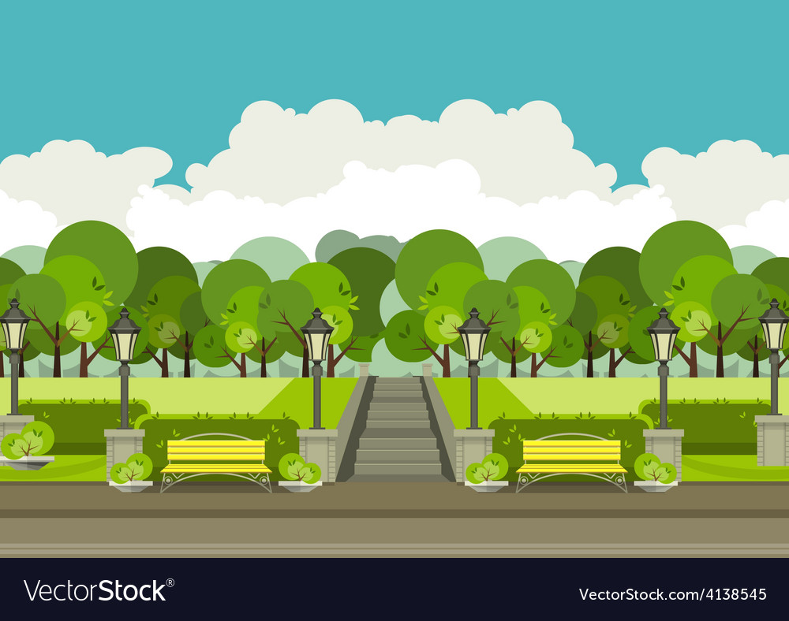

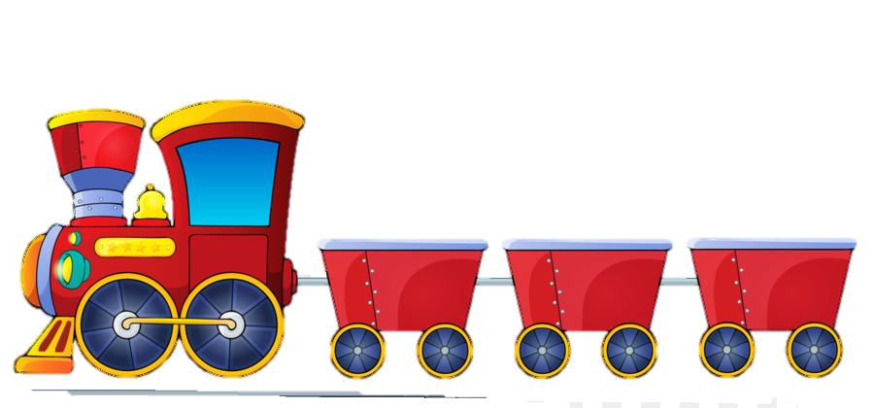
CON TÀU TRI THỨC

Slide 3

30
20
40
60 – 30 =

Slide 4
22
20
30
72 – 52 =

Slide 5
40
20
30
50 – 20 =

Slide 6
TOÁN: LUYỆN TẬP

Slide 7
1
Tính nhẩm (theo mẫu)
6 chục – 2 chục =
4 chục
60 – 20 = ?
60 – 20 =
40
a) 70 – 50 =
90 – 70 =
40 – 10 =
b) 80 – 10 =
60 – 50 =
90 – 20 =
c) 40 – 30 =
70 – 30 =
70 – 40 =

Slide 8
2
Đặt tính rồi tính
92 – 72
65 – 25
86 – 64
77 – 53
-
92
72
-
65
25
-
86
64
-
77
53
20
40
22
24

Slide 9
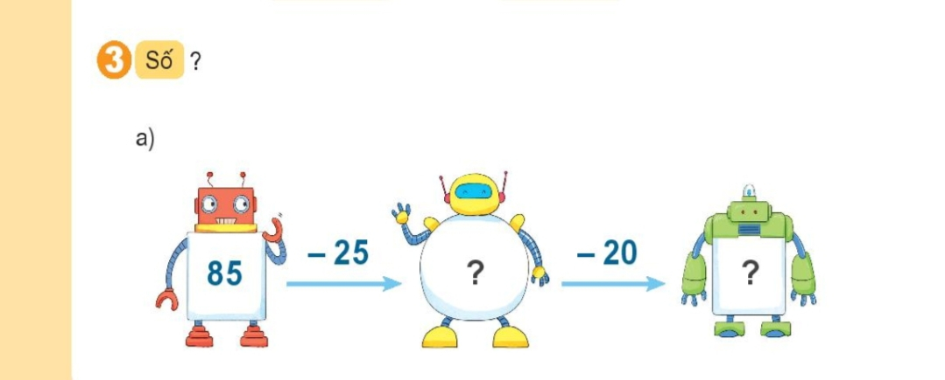
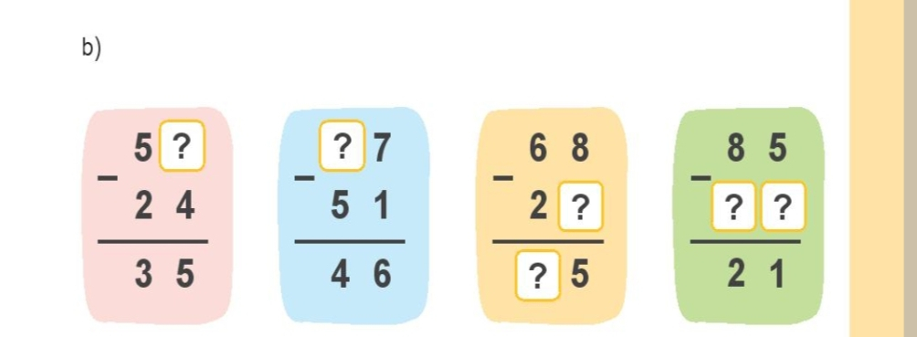
60
40
9
9
3
6
4
4

Slide 10
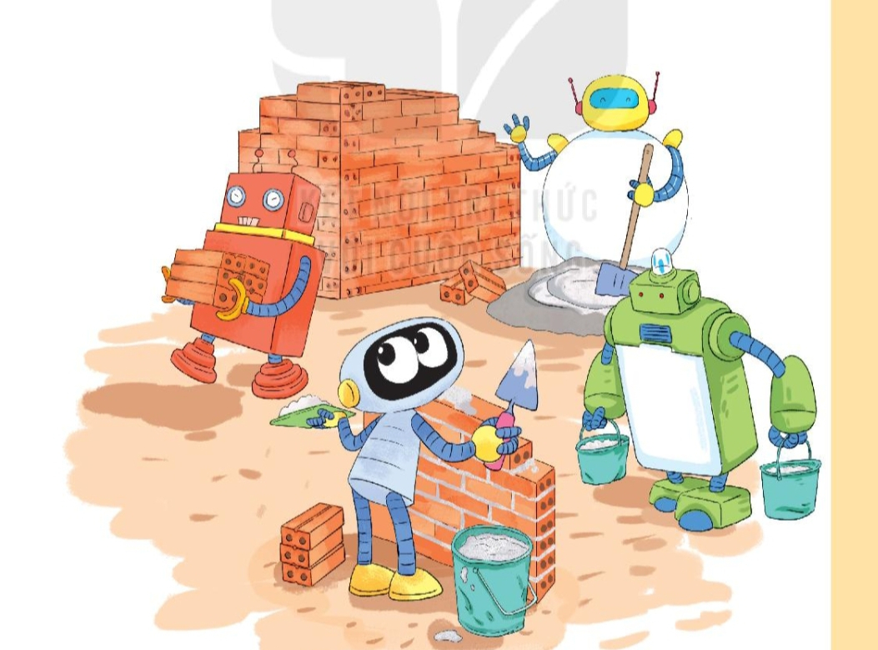
4. Một đống gạch có 86 viên. Bạn Rô-bốt đã lấy đi 50 viên gạch để xây tường. Hỏi đống gạch đó còn lại bao nhiêu viên?
? | ? | ? | = | ?
86 | - | 50 | = | 36

Slide 11
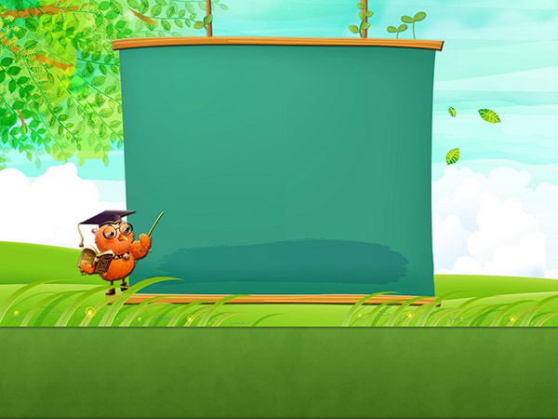
CHÂN THÀNH
CẢM ƠN QUÝ
THẦY CÔ
CHÚC CÁC EM CHĂM NGOAN HỌC GIỎI

